Slide 1
Funkcionalna i motorička testiranja mladih sportista u različitim periodima rasta, razvoja i sazrevanja
prof. dr Tamara Stojmenović
specijalista sportske medicine
Univerzitet Singidunum

Slide 2
Bazične motoričke sposobnosti
funkcionalna dijagnostika
Aerobna (O2)
Anaerobna (bez O2)
izdržljiovst
                Vladimir
                Zatsiorsky
snaga
brzina
gipkost
ravnoteža
prezicnost
koordinacija

Slide 3
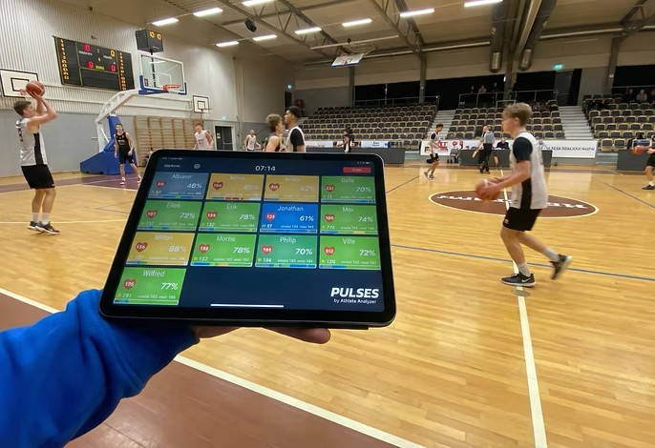
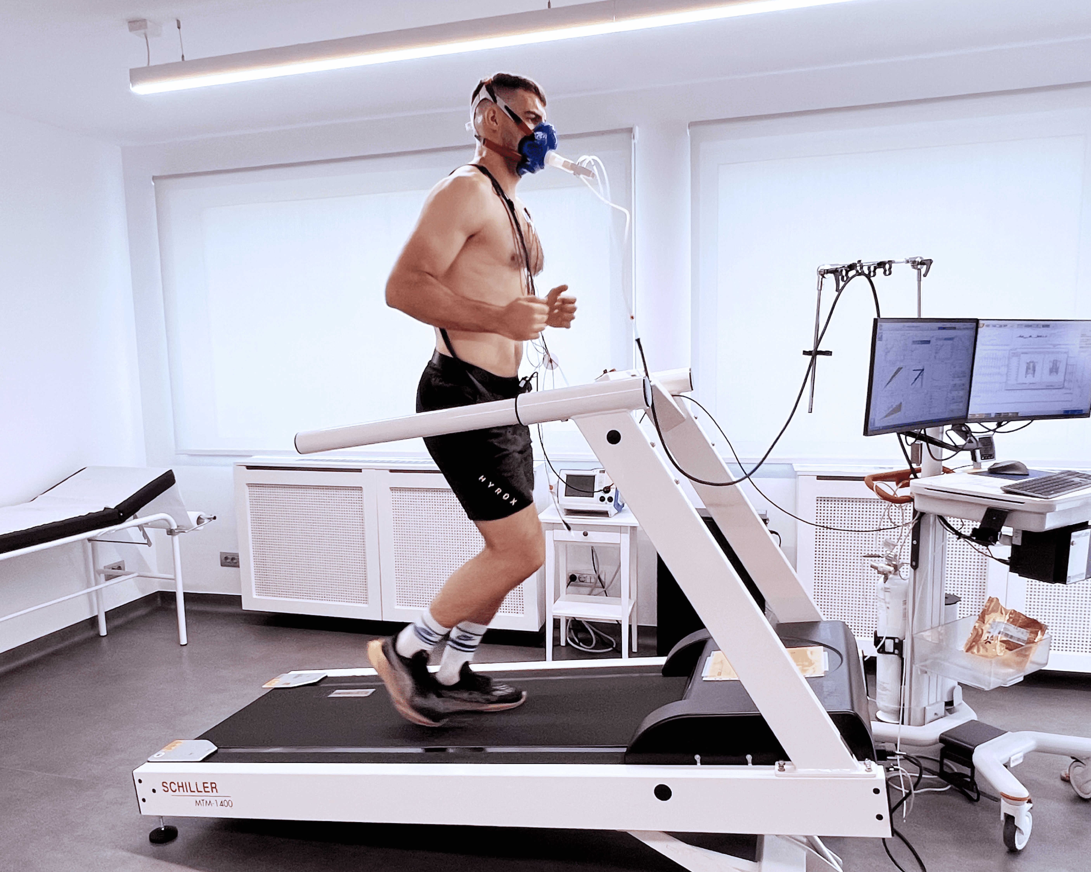
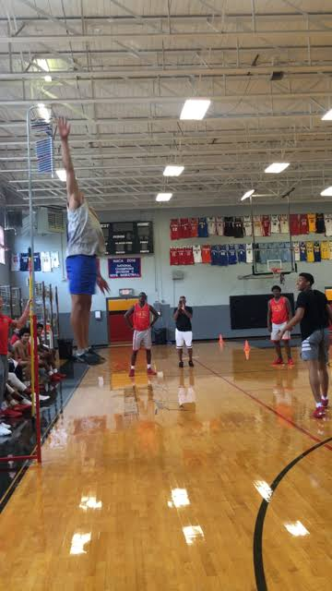
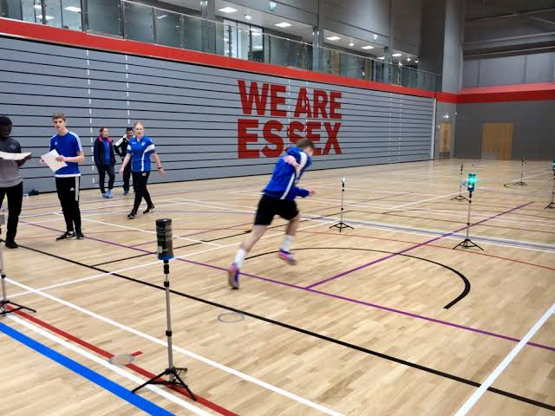
Zašto sprovoditi testiranja?
UKOLIKO NE MERIŠ, KAKO ZNAŠ NA ČEMU TREBA DA RADIŠ?
UKOLIKO NE MERIŠ, KAKO ZNAŠ DA LI DOBRO RADIŠ?

Slide 4

Zašto sprovoditi testiranja?
PRIMARNI CILJ:
Prevencija iznenadne srčane smrti!
Funkcionalna dijagnostika:
EKG srca u miru: zdravlje vs. adaptacija srčanog mišića na bavljenje sportom (HR ≤ 60)
Ergospirometrija/maksimalni test fizičkim opterećenjem (srce, pluća, metabolizam): potreba za dodatnom djagnostikom vs. HRmax, VO2max, trenažni pragovi (aerobni i anaerobni prag), anaerobna laktatna izdržljivost, oporavak

Slide 5
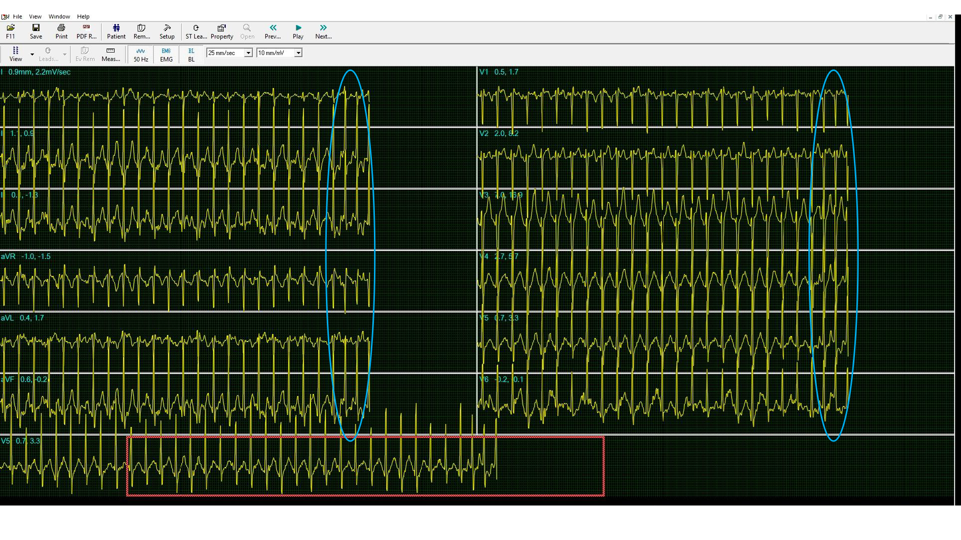

Slide 6
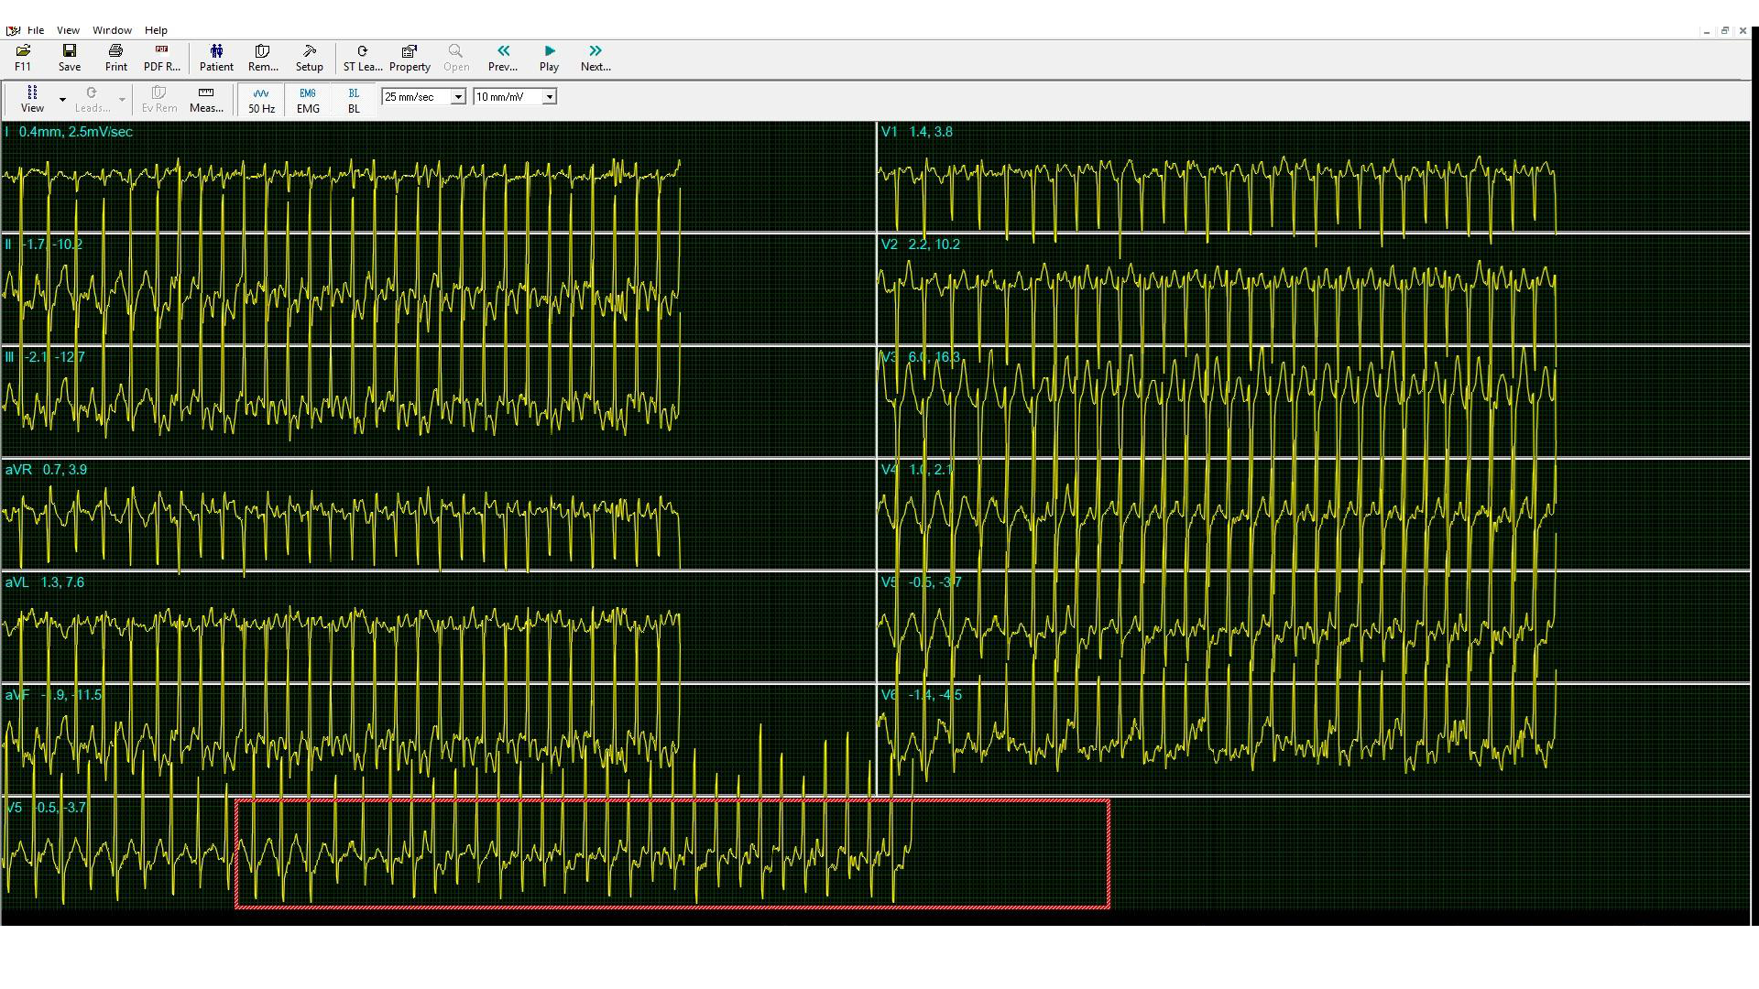

Slide 7
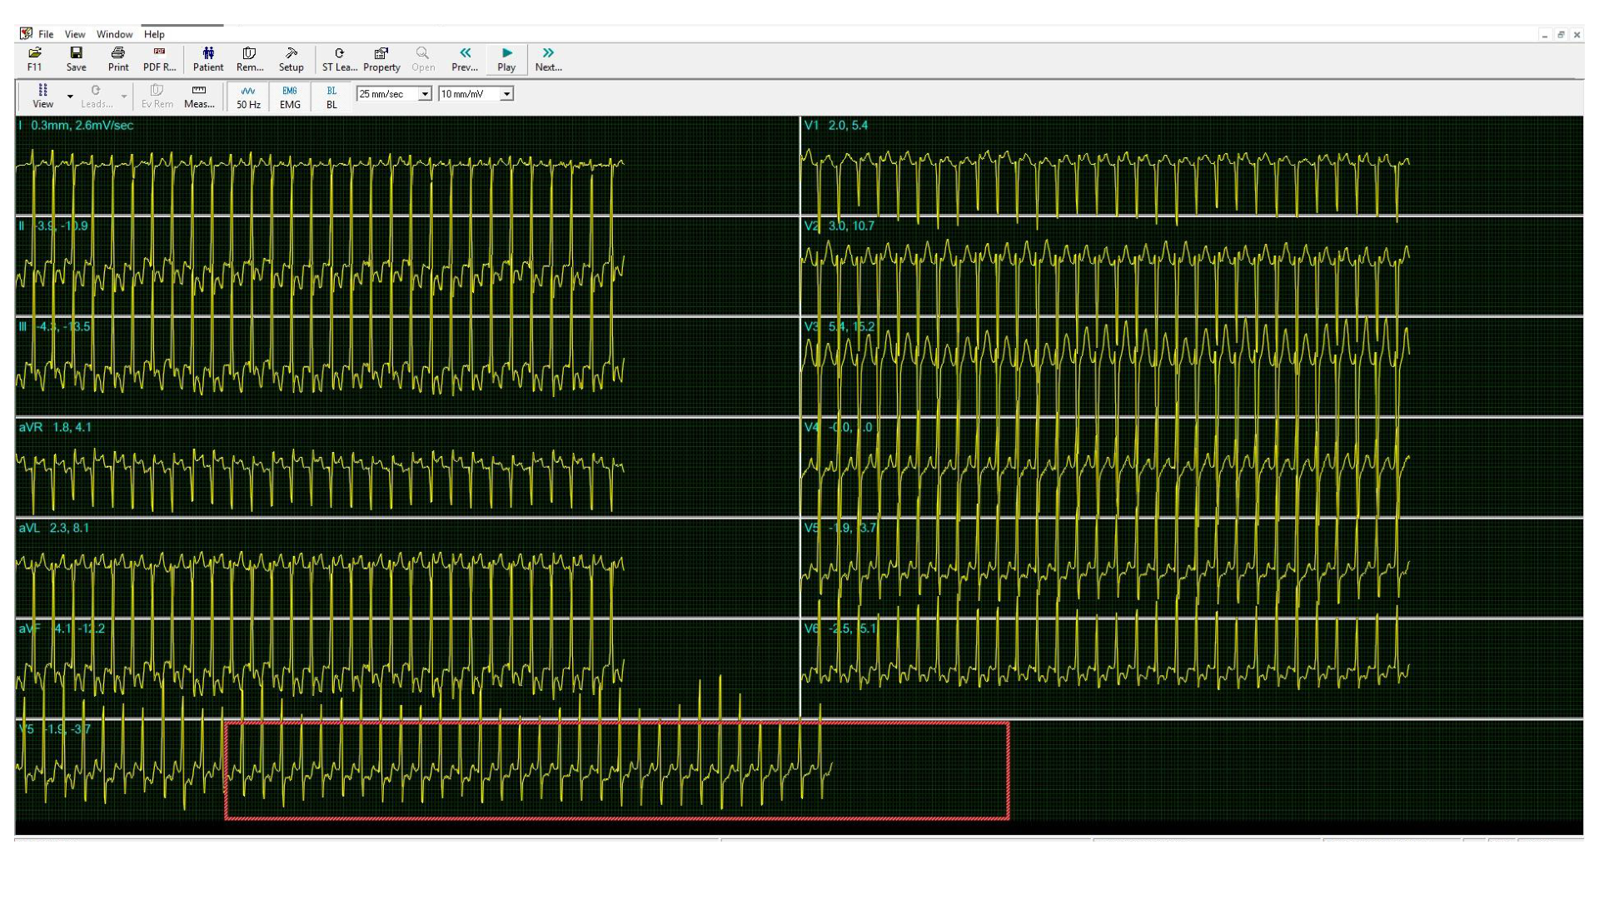

Slide 8
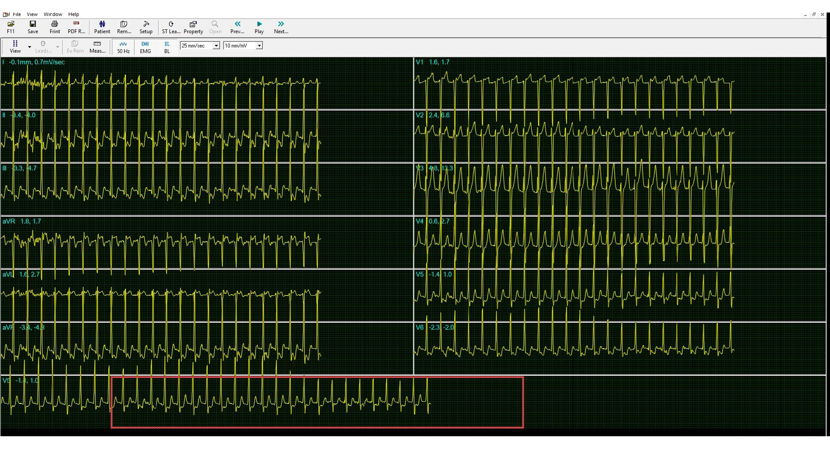

Slide 9
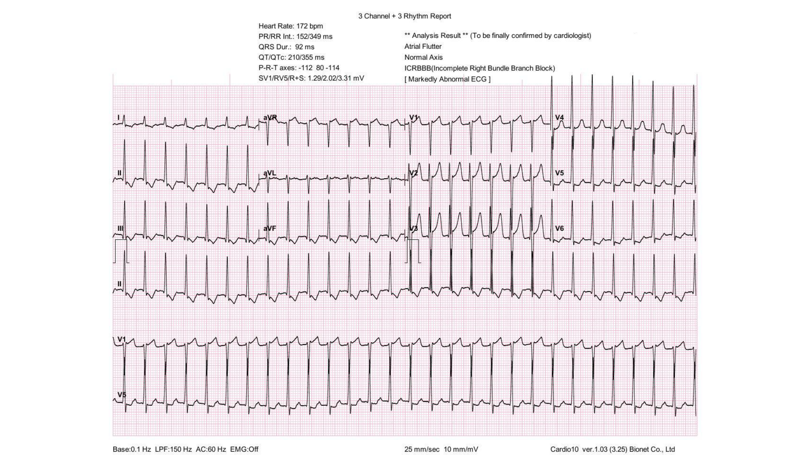

Slide 10

Zašto sprovoditi testiranja?
SEKUNDARNI CILJ:
Određivanje funkcionalnih parametara bitnih za sport:
kardiorespiratorni fitnes (VO2max): aerobna izdržljivost/indirektno i anaerobna laktatna izdržljivost (tolerancija na laktate, soli mlečne kiseline)
trenažni pragovi za adekvatno doziranje intenziteta treninga (HR na aerobnom i anaerobnom pragu)

Slide 11
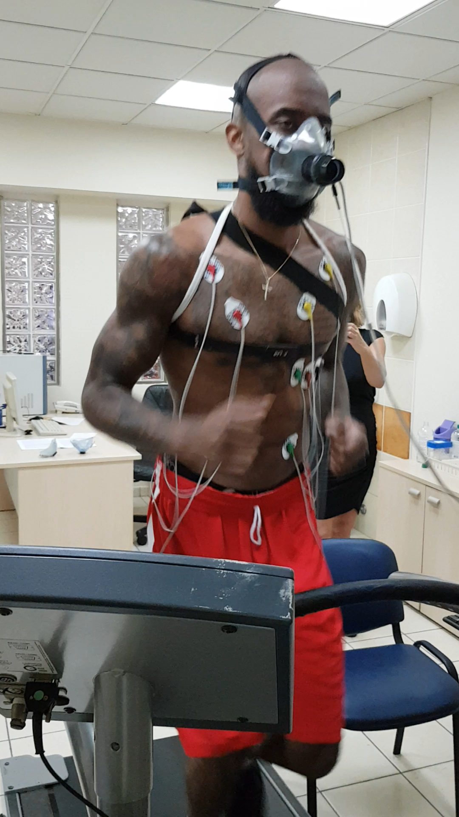
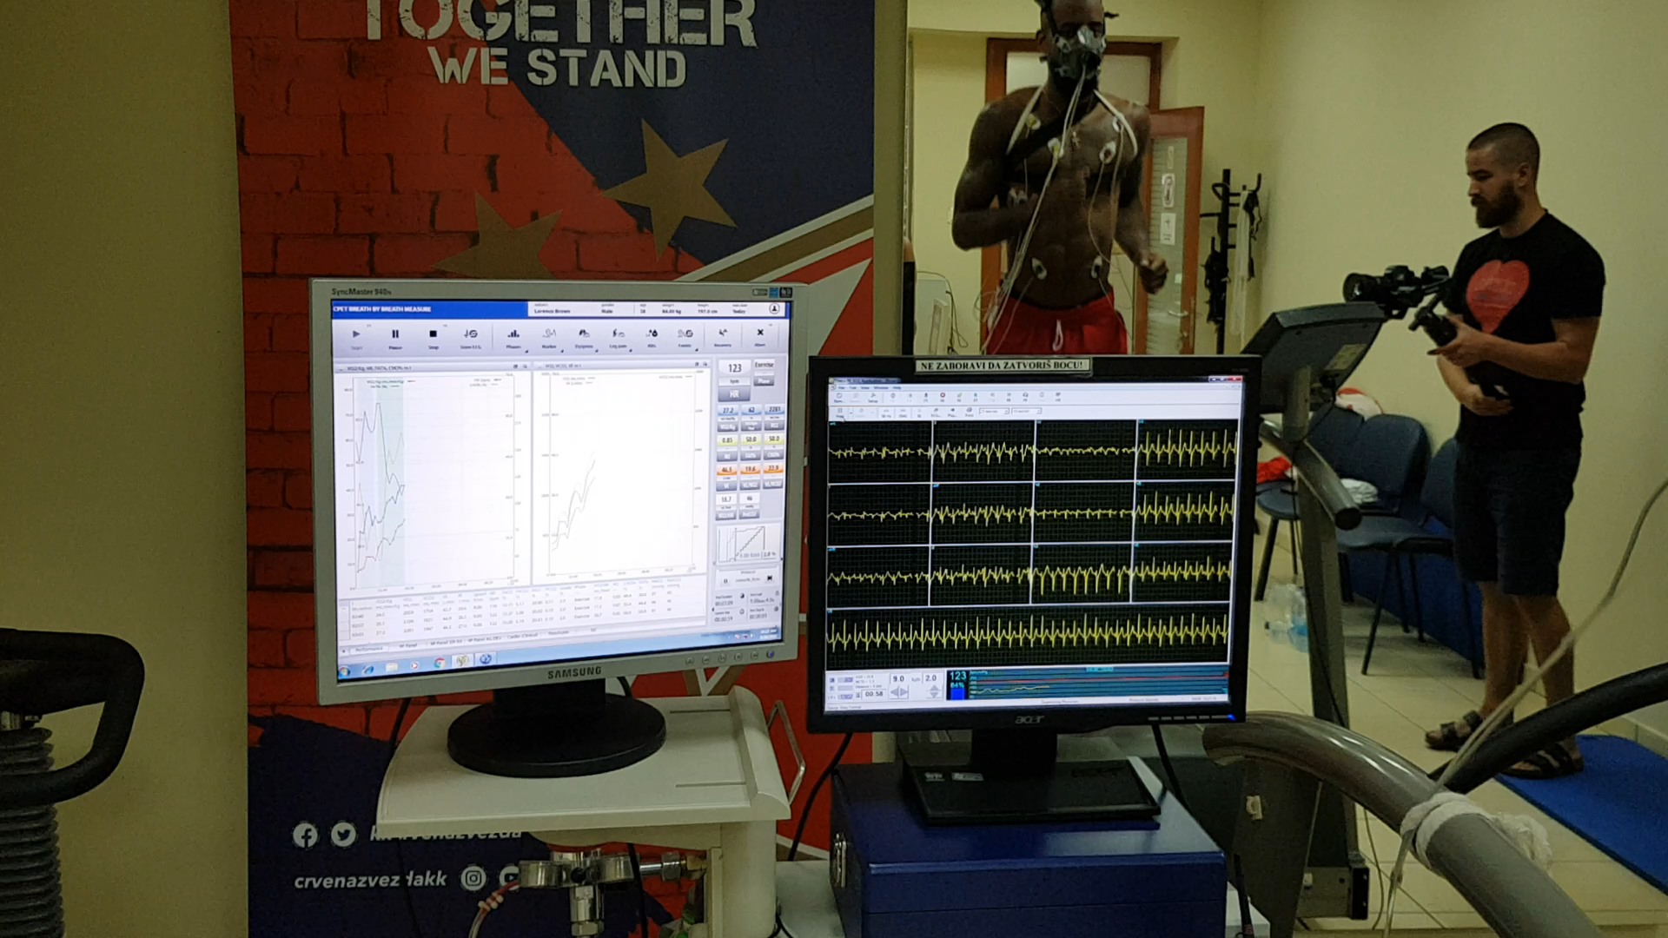

Slide 12
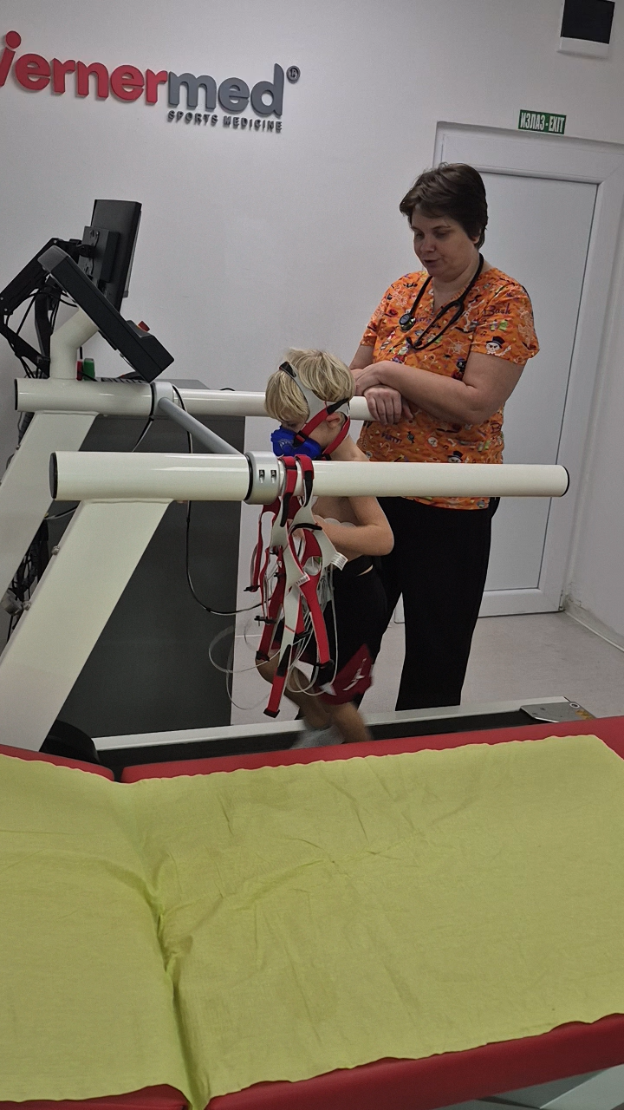
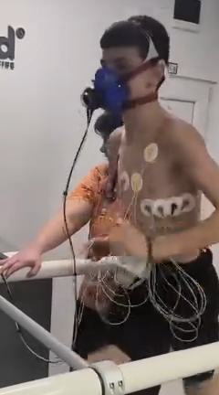

Slide 13
Zašto sprovoditi testiranja?
SEKUNDARNI CILJ:
Određivanje motoričkih parametara bitnih za sport:
snaga
brzina
koordinacija
ravnoteža
preciznost
gipkost (fleksibilnost)
agilnost

Slide 14
Kada sprovoditi testiranja i raditi na razvoju bazičnih motoričkih sposobnosti?
SENZITIVNI PERIODI ZA RAZVOJ MOTORIČKIH SPOSOBNOSTI!!!

Slide 15
Kako tumačiti testove?
Referentne vrednosti vs. takmičenje sa samim sobom

Slide 16
Uzrasna kategorija | Primarni fokus razvoja | Najbolji testovi za kontrolu | Košarkaški element
Mlađi uzrast (6-10 godina) | Koordinacija, fleksibilnost, brzina reakcije, agilnost | Slalom bez lopte, Sit and reach test, taping test | Vođenje lopte kroz igru, hvat, stav, poligoni sa takmičenjima
Pionirski uzrast (11-13 godina) | Brzina i preciznost pokreta (agilnost i fina motorika), aerobna izdržljivost | T test, Sprint 10m, Yo-Yo ili Bip test/Kuperov test | Tehnika šuta, dvokorak, promene smera, otvaranje kontra-napada
Kadetski uzrast (14-15 godina) | Eksplozivna snaga, izdržljivost u snazi, aerobna izdržljivost, brzinska izdržljivost | Vertikalni skok, bacanje medicinke, line drill („kamikaze“) ili 300 jardi test | Igra 1 na 1, odbrana, tranzicija, teretana (tehnika izvođenja, male težine/izdržljivost u snazi)
Juniorski uzrast (16-18 godina) | Maksimalna snaga, anaerobna laktatna izdržljivost | Vertikalni skok, Yo-Yo test (Nivo 2), Sprint 20 m ili 300 jardi test | Kolektivna taktika, situacioni šut, teretana (veće težine, manji broj ponavljanja)

Slide 17

Biološka vs. hronološka starost
Retardant vs. akcelerant
TALENAT = AKCELERANT koji trenutno dominira!

Slide 18
Kako tumačiti testove?
Referentne vrednosti vs. takmičenje sa samim sobom

